Slide 1
Obesità a tutto tondo: la persona al centro
Cloe’ dalla costa
Direttore SC Nutrizione Clinica e Disturbi del Comportamento Alimentare ASL CN2
Notes:
Ultima discussione (breve).
Oggi come rappresentante dell’asl cn2, ma come componente del PL13.
Focus di oggi sull’obesità…ma oggi pomeriggio siamo andati oltre (Dca e prevenzione)

Slide 2
Promozione della salute
Malnutrizione per eccesso
DNA
Malnutrizione per difetto
Notes:
Obiettivi per lo sviluppo di un mondo sostenibile. Il mandato politico globale è sconfiggere la malnutriione in tutte le sue forme.

Slide 4
PDTA
Notes:
Forza:
standardizzazione dei processi, ottimizzazione delle risorse
Sensibilizzzione degli stakeholder, dei enti di comunicazione
Empowerment del cittadino
Debolezza:
Risorse (umane e strutturali)
Costi per la sanità
Costi per il paziente

Slide 6
Fondi per Piano di attività biennale per la
definizione e la gestione dei percorsi di presa in carico delle persone affette da Disturbi della Nutrizione e dell’Alimentazione
Notes:
Anoressia e bulimia (anche attenzione). Esiste il binge… che dobbiamo trattare anche se arriva al percorso obesi.
I sintomi sono cambiati. Dall’anoressia basata su restrizione, astinenza siamo a disregolazione, condotte di eliminazione, abuso di droghe e alcol, gesti autolesionistici.
Forza: sensibilizzazione (fiocchetto lilla), aumento dell’offerta di cura
Debolezza: necessaria simultaneità di cure (non solo multidisciplinrietà), mancanz di risorse umane (bandi deserti, situazione quadrante sud ovest)

Slide 8
Notes:
Grande capitolo (oggi non fulcro della giornata)
La sensibilizzazione è davvero pochissima… tanto che a livello mondiale (con le ricadute nazionali e locali) a settembre 2022 esce questo documento congiunto…

Slide 9
Notes:
2022 Vienna

Slide 10
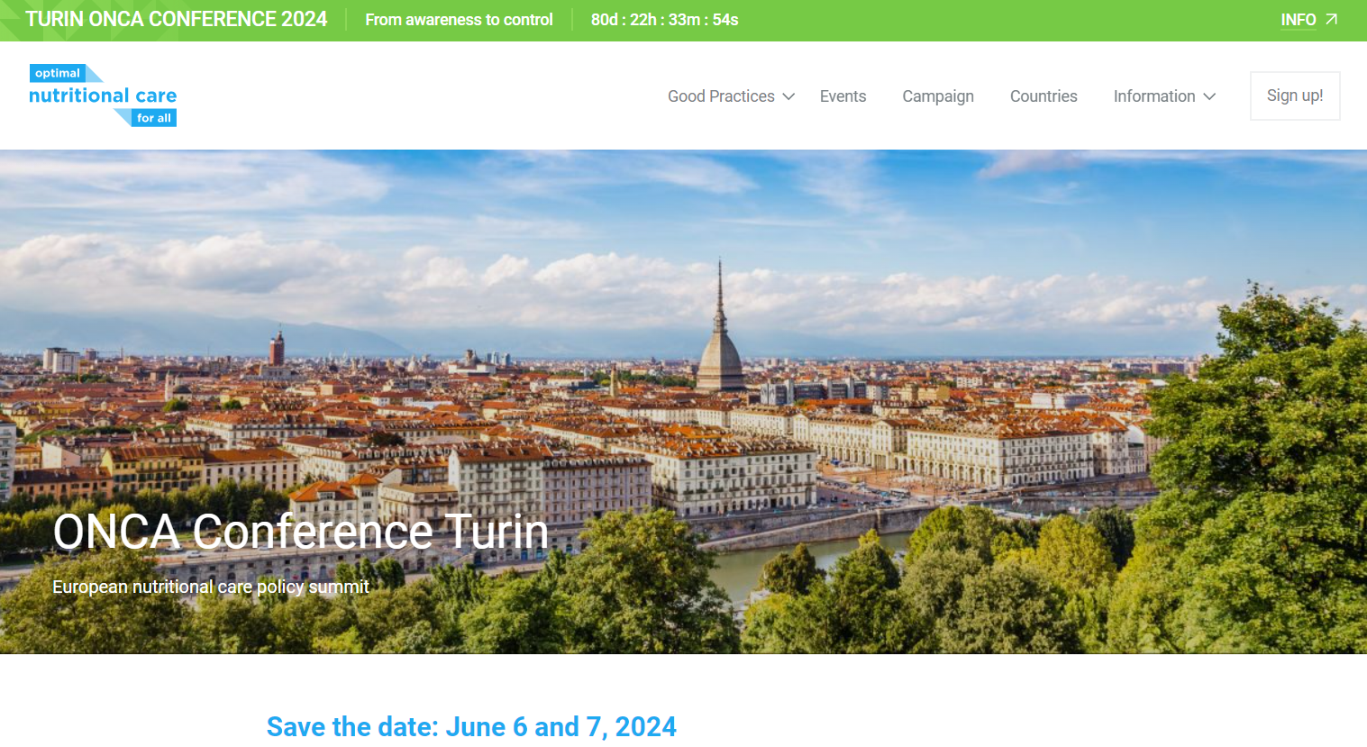

Slide 11
Notes:
Grande capitolo (oggi non fulcro della giornata)
La sensibilizzazione è davvero pochissima… tanto che a livello mondiale (con le ricadute nazionali e locali) a settembre 2022 esce questo documento congiunto…

Slide 14
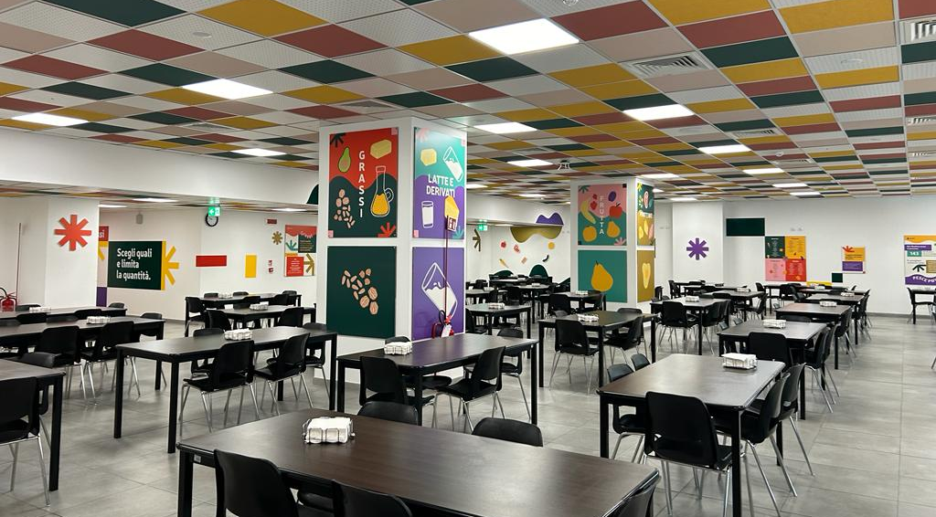

Slide 15
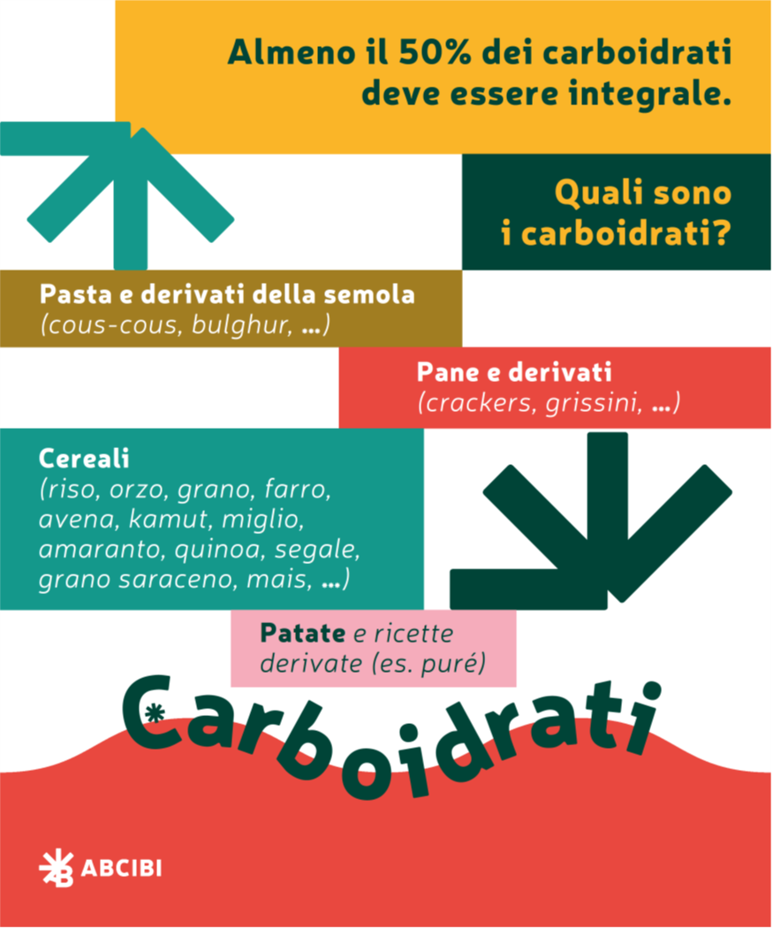

Slide 16
Grazie per l’attenzione
cdallacosta@aslcn2.it

